Slide 1

UNIVERSIDADE CATÓLICA DOM BOSCO
Blockchain pública e privada
em ambientes IoT
Ethereum, Hyperledger Fabric e um protótipo Python para
integridade e rastreabilidade de leituras
João Henrique Schweitzer Rezende
Alexandre dos Santos Batista (orientador)
Notes:
0:40
Abra com o título. Faça uma pausa antes da pergunta sobre o histórico.
Bom dia. Eu sou João Henrique Schweitzer Rezende e desenvolvi este trabalho com a orientação do professor Alexandre dos Santos Batista. O ponto de partida foi uma situação simples. Um sensor envia uma leitura de temperatura. Se alguém consultar esse dado amanhã, como poderá saber quem o enviou e se o valor continuou o mesmo? Para investigar isso, comparei Ethereum e Hyperledger Fabric na literatura e implementei um protótipo local em Python.
Artigo, resumo e introdução.

Slide 2
Quem responde por uma leitura de sensor?
999,9 °C
O sensor autorizado
assinou esse valor.
A assinatura permite verificar a origem da mensagem. A calibração do sensor exige outra evidência.
Leitura extrema do teste de temperatura
Problema do oráculo
Notes:
1:00
Aponte para o valor. Deixe a banca vê-lo antes de explicar o teste.
No meu teste, um sensor autorizado enviou uma leitura extrema, de 999,9 graus. O sistema a aceitou. Pode parecer estranho, mas a chave do sensor assinou exatamente aquele conteúdo e a assinatura estava correta. Se alguém trocar o valor depois, o sistema consegue detectar a alteração. Saber se o sensor estava calibrado exige evidência do mundo físico. Essa diferença, conhecida como problema do oráculo, delimita meu objetivo. Eu quero verificar a autoria vinculada a uma chave, acompanhar o caminho da leitura e detectar alterações no histórico.
Artigo, seção sobre o problema do oráculo. Teste em tests/teste_i1_i2.py.

Slide 3
Ethereum e Hyperledger Fabric
Critério | Ethereum pública | Hyperledger Fabric
Participação | Rede aberta | Organizações identificadas
Visibilidade | Registros públicos | Canais e dados privados
Validação | Consenso por prova de participação | Endosso, ordenação e validação
Uso em IoT | Publicação de provas para auditoria aberta | Compartilhamento entre parceiros autorizados
A escolha depende de quem pode participar e de quem precisa conferir os registros.
Notes:
1:20
Percorra a tabela por linha. Dê um exemplo de uso para cada plataforma.
A escolha começa por uma pergunta de governança. Quem precisa verificar os dados? Na Ethereum pública, qualquer participante pode consultar o que está na cadeia. Isso favorece auditoria aberta, mas exige cuidado com leituras sensíveis e com o custo das transações. No Fabric, as organizações conhecem os participantes e podem definir quem endossa uma operação e quais dados cada grupo vê. Eu consideraria a primeira opção para publicar provas verificáveis por terceiros e a segunda para compartilhar registros entre empresas de um consórcio. Essa comparação vem da literatura. Os números que vou mostrar mais adiante foram medidos no meu protótipo.
Artigo, fundamentação e comparação bibliográfica. Wood (2014), Androulaki et al. (2018) e documentação das plataformas citada no TCC.

Slide 4
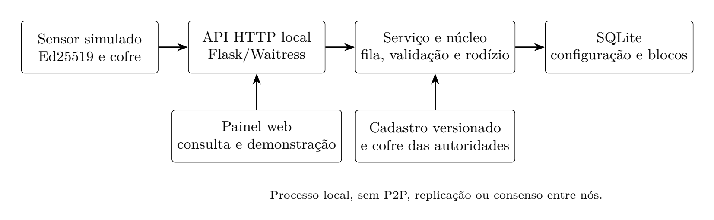
Como uma leitura entra no histórico
Ed25519
SHA-256
Assina a leitura e o bloco regular.
Vincula cada bloco ao anterior.
Notes:
1:10
Siga a figura da esquerda para a direita. Aponte a entrada do painel.
No caminho externo, o simulador assina a leitura e envia a transação à API. O serviço verifica a rede, a identidade do sensor e a assinatura. Também procura o identificador na fila e entre as leituras já confirmadas para recusar reenvios. Para formar o bloco, o núcleo revalida o histórico, seleciona a autoridade da vez e assina o hash do novo bloco. O banco SQLite confirma a gravação antes da atualização em memória. Na apresentação eu uso um atalho do painel. O servidor gera e assina as leituras com as chaves dos sensores e usa o mesmo núcleo para colocá-las na fila.
Artigo, figura 2 e seção de arquitetura. Fonte da figura: elaboração dos autores.

Slide 5
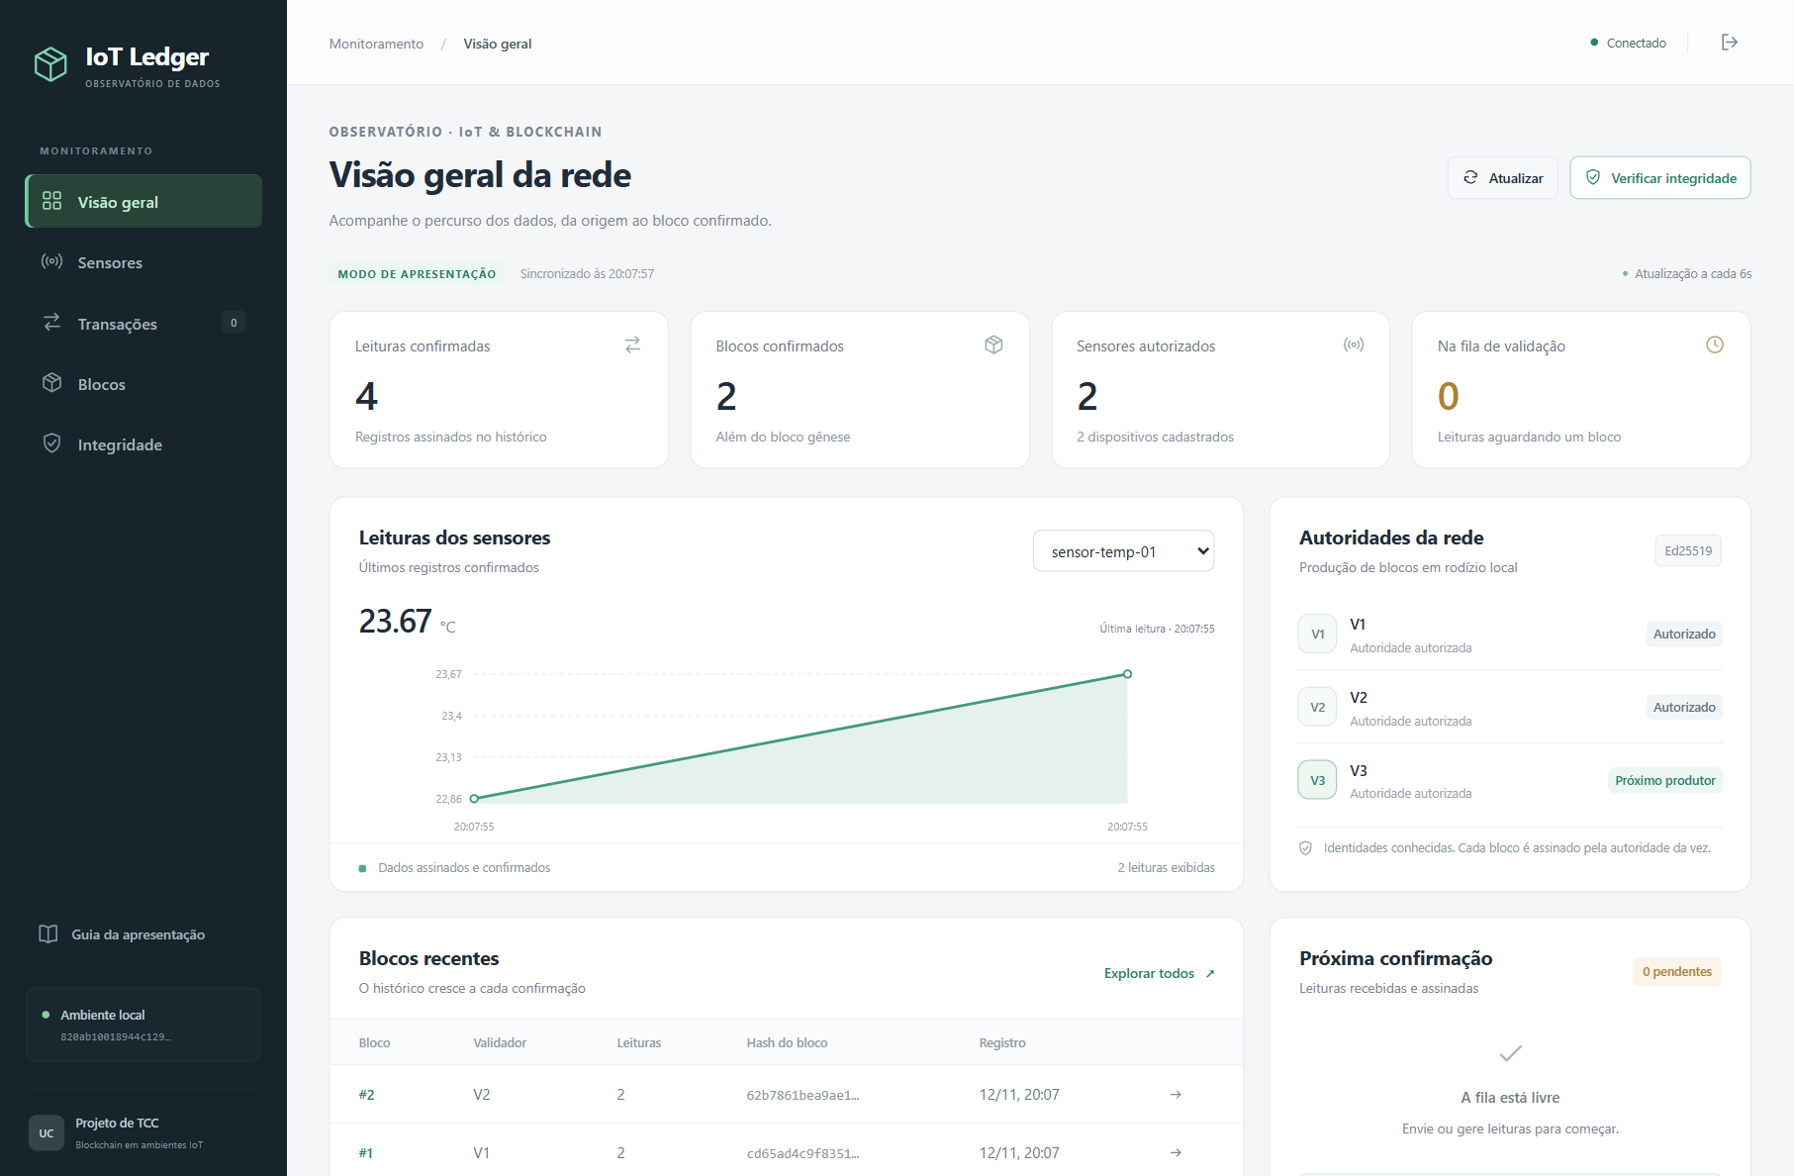
Duas leituras por bloco
V1 e V2
Cada autoridade confirma um par de leituras.
4 leituras
2 blocos de dados
1 bloco gênese
Notes:
1:30
Abra o painel em Visão geral. Gere leituras, mostre a fila e confirme o bloco. Repita uma vez. Em Blocos, mostre o produtor de cada registro. Se usar só os slides, aponte os contadores da captura.
Aqui tenho dois sensores simulados, um de temperatura e um de umidade. Ao gerar as leituras, elas entram na fila. Agora vou confirmar o primeiro bloco. V1 aparece como produtora. Se eu gerar outro par de leituras e confirmar novamente, a vez passa para V2. Numa instalação nova, são quatro leituras e dois blocos de dados, além do gênese. As três autoridades são identidades dentro de um único processo. Esse rodízio permite conferir quem deveria assinar cada bloco. O teste de reinício recuperou o histórico que já tinha sido confirmado.
Captura do painel real com dados temporários. Artigo, resultados funcionais e parecer final.

Slide 6
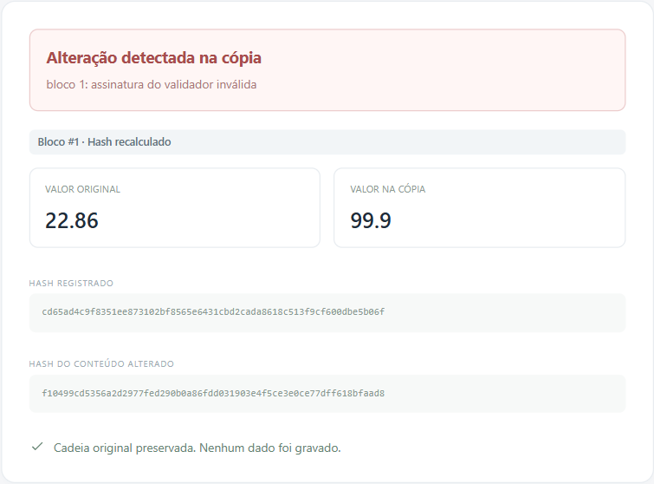
O que acontece se o valor mudar?
Alterar o valor
A validação encontra um hash diferente do registrado.
Recalcular o hash
A assinatura do produtor deixa de corresponder ao novo hash.
Resultado observado na cópia de um bloco.
Notes:
1:30
Na aba Integridade, escolha um bloco de dados. Altere o valor da cópia e execute. Marque a opção de recalcular o hash e repita. Volte aos slides.
Vou alterar uma cópia de uma leitura para preservar a demonstração original. Na primeira tentativa, o conteúdo mudou e o hash armazenado deixou de corresponder a ele. Agora marco a opção para recalcular o hash. Dessa vez, conteúdo e hash combinam, mas a autoridade assinou o hash anterior. A verificação de assinatura recusa o bloco. É esse segundo resultado que aparece na tela. A suíte de 113 testes também cobre outros casos, como reenvio e revogação. Quando revogo um sensor, a autorização histórica permite verificar as leituras confirmadas antes da revogação.
Captura do laboratório do protótipo com recálculo de hash. Artigo, resultados funcionais.

Slide 7
Como medi o desempenho
24
200 ou 600 leituras por execução
10 ou 50 leituras por lote
3 repetições em cada modo
execuções
Dois modos: ledger Python e controle SQLite. Ambos assinam as leituras.
9.600 leituras confirmadas
Notes:
1:00
Mostre os volumes e o tamanho dos lotes. Explique o que conta como confirmação.
Comparei dois modos que assinam as mesmas leituras sintéticas. O controle grava o JSON assinado no SQLite. O ledger acrescenta cadastro, verificação de assinaturas, histórico e produção de blocos. Variei o volume entre 200 e 600 leituras e o lote entre 10 e 50. Repeti três vezes cada combinação em cada modo, com quatro sensores simulados. Foram 24 execuções e 9.600 leituras confirmadas. Medi o tempo do núcleo com a cadeia aberta. A confirmação termina quando a operação do lote retorna depois do commit local. O navegador e o tráfego HTTP ficam fora dessa janela.
Artigo, protocolo experimental. resultados/execucao-final/protocolo.json.

Slide 8
Lotes maiores elevaram a taxa de confirmação
Com 200 leituras, o ledger passou de 187 para 675 leituras/s ao ampliar o lote.
Notes:
1:20
Compare as duas primeiras categorias, depois as duas últimas. Aponte a legenda antes de citar números.
Cada par de barras corresponde à mesma carga nos dois modos. Com 200 leituras, aumentar o lote de 10 para 50 elevou a taxa média do ledger de cerca de 187 para 675 leituras por segundo. Com 600 leituras, ela passou de 61 para 320. O controle SQLite foi mais rápido nos quatro cenários. Como ele faz menos verificações, a diferença mede o conjunto das operações de cada modo. O experimento não isolou o custo de uma assinatura ou de uma consulta. A revalidação do histórico é uma explicação compatível com a queda da taxa quando aumentei o volume.
Artigo, tabela de throughput e latência. resultados/execucao-final/resumo.csv. As barras mostram médias de três repetições.

Slide 9
A latência inclui a espera pelo lote
Latência média do ledger (ms)
Carga | Lote de 10 | Lote de 50
200 leituras | 52 ms | 66 ms
600 leituras | 163 ms | 150 ms
Com 200 leituras, o lote maior elevou tanto a taxa de confirmação quanto a espera média.
Notes:
0:55
Leia apenas o primeiro par de valores. Use o segundo para mostrar por que não cabe generalizar.
A taxa de confirmação e o tempo de espera de uma leitura respondem a perguntas diferentes. Com 200 leituras, o lote maior aumentou a taxa, mas a latência média subiu de 52 para 66 milissegundos. A primeira leitura de um lote precisa aguardar a chegada das demais antes da confirmação. Já com 600 leituras, a média caiu de 163 para 150 milissegundos. O efeito depende da carga. Essas medidas descrevem um computador, dados sintéticos e três repetições por cenário.
Artigo, tabela de throughput e latência. Valores do ledger arredondados ao milissegundo no slide.

Slide 10
O que o protótipo demonstrou
Quem assinou a leitura?
Próximos experimentos
A chave do dispositivo cadastrado.
Sensores físicos
Clientes HTTP concorrentes
Nós independentes
Onde ela foi confirmada?
O histórico identifica o bloco e seu produtor.
Obrigado. Perguntas?
Notes:
0:55
Encerre olhando para a banca. Deixe o slide projetado para as perguntas.
Voltando à pergunta inicial, eu consigo localizar uma leitura pelo dispositivo e pelo bloco, verificar a chave que a assinou e detectar alterações nos registros que examinei. A decisão entre Ethereum e Fabric depende de quem participa da rede e de quem precisa auditar os dados. A contribuição prática foi tornar essas verificações observáveis em um sistema local e medir seu desempenho sob cargas conhecidas. A verdade física da leitura continua dependendo do sensor. Como próximos passos, eu avaliaria sensores reais e clientes HTTP concorrentes. Para estudar consenso, seria necessário experimentar com nós independentes. Obrigado. Fico à disposição para as perguntas.
Artigo, discussão, ameaças à validade e conclusão.

